Slide 1
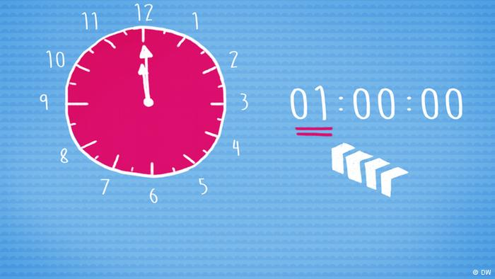
Uhrzeit
Katia Dourado

Slide 3
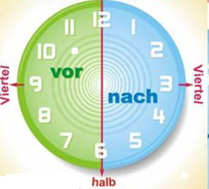

Slide 4
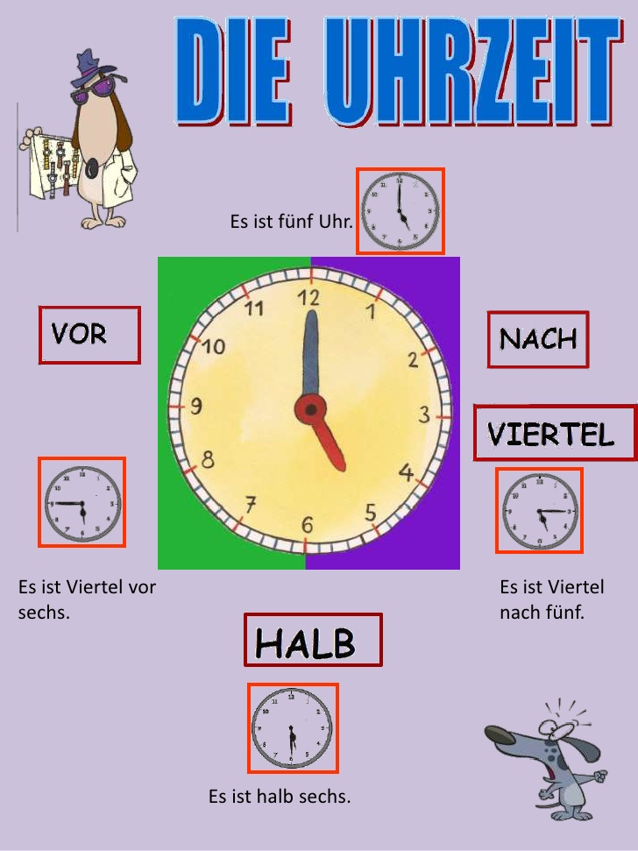

Slide 5
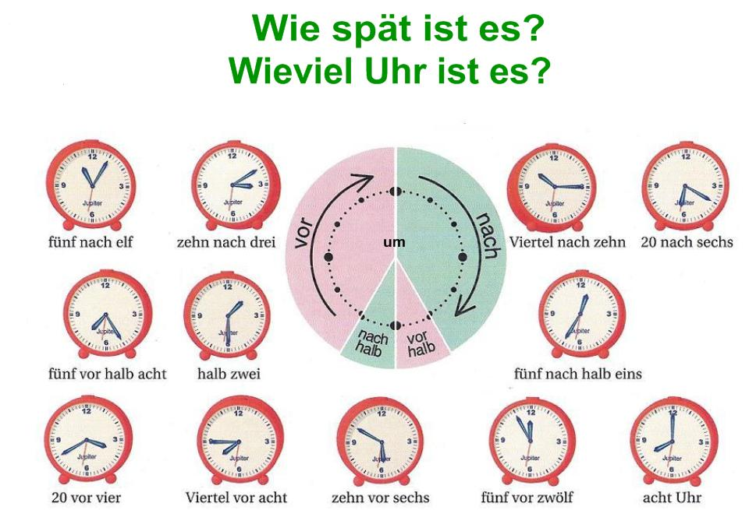

Slide 6
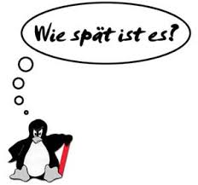
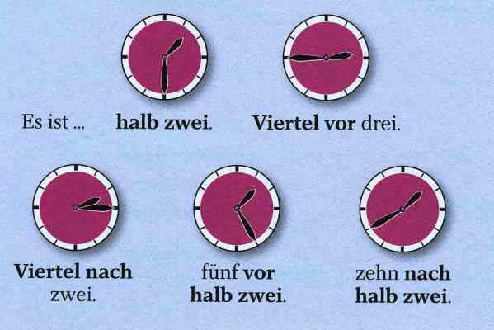

Slide 7
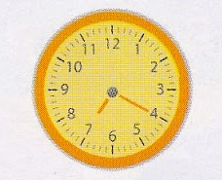
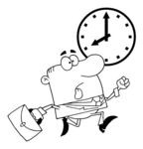
Es ist Viertel nach sechs.
Es ist sechs Uhr fünfzehn.
Es ist zwanzig nach sieben.
Es ist sieben Uhr zwanzig.

Slide 8
